Slide 1
Python for Data Science
Ch.0 Introduction
Ahmad Rio Adriansyah

Slide 2
Trainer

Slide 3
Outline
Introduction
Review Python (Data Structure)
Anaconda dan Jupyter Notebook
Modul Pandas : Data Frame dan Series
Input Data
Pengolahan Data
Visualisasi Data
Machine Learning

Slide 4
What is Data Science?
Ilmu yang berkaitan dengan analisis data dan mengekstrak informasi dari data.
Istilah-istilah lainnya :
Business Intelligence (BI)
Business Analytics
Data Analytics
Data Mining
Predictive Analysis

Slide 5
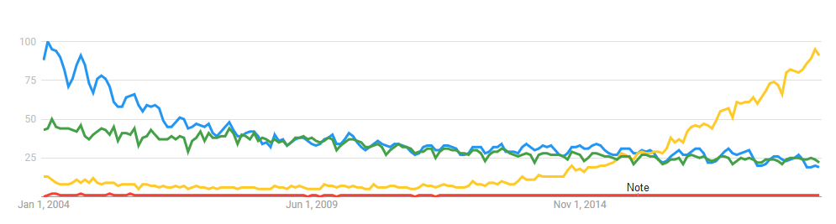

Google Trends

Slide 6
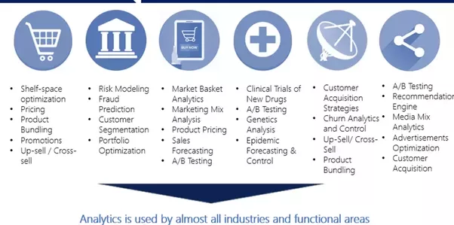
Bidang Terapan Data Science

Slide 7
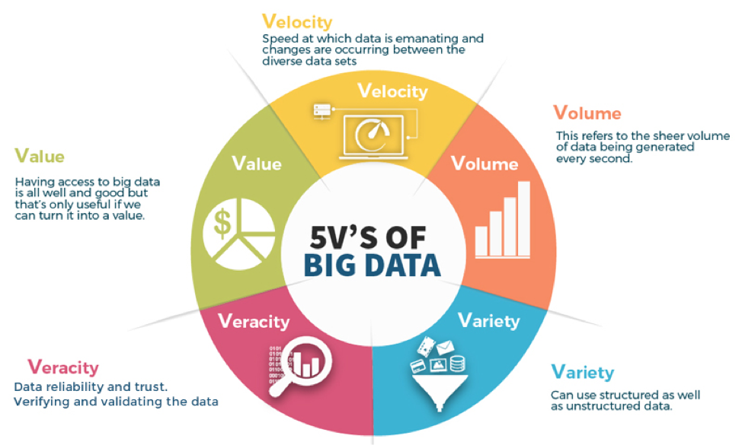
Big Data

Slide 8
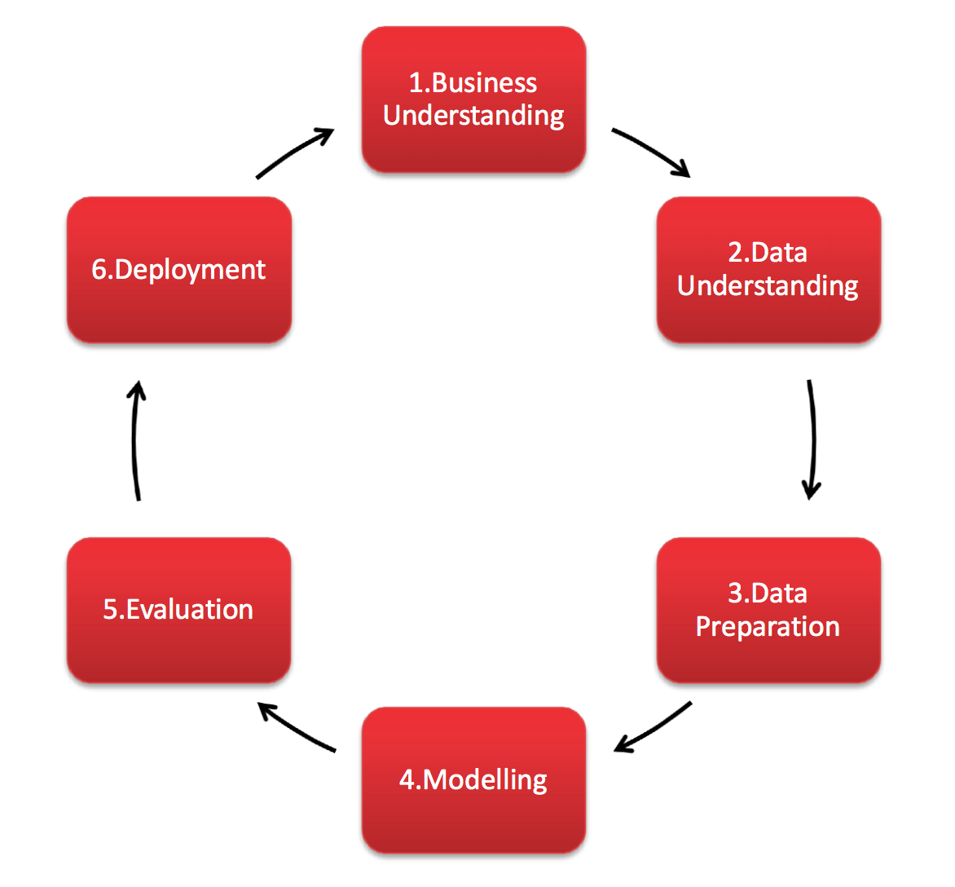
Pekerjaan Data Science
CRISP-DM
Cross Industry
Process
for
Data Mining

Slide 9

Pekerjaan Data Science
Diagram proses
hubungan antara
fase-fase pada
CRISP-DM

Slide 10
Prerequisite
Pengetahuan tentang statistik
Pengetahuan tentang programming
Pengetahuan tentang area yang dianalisis (domain knowledge)
Bahasa yang populer digunakan
R
Python

Slide 11
R vs Python
R berasal dari komunitas statistikawan
Python dari komunitas ilmuwan komputer
Secara kegunaan dan performa kurang lebih sama, pilihlah yang sesuai dengan kebutuhan

Slide 12
Kenapa Python
Mudah dipelajari
Mudah dibaca
Skalabel
Memiliki banyak library pendukung
Mudah diintegrasikan
Komunitas dan ekosistem yang aktif

Slide 13
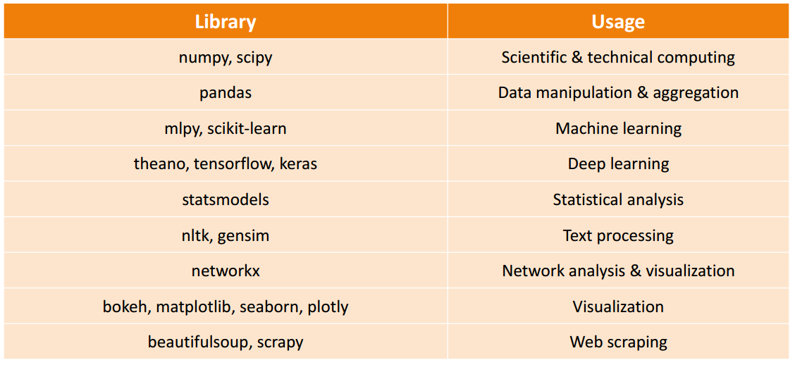
Library Python

